Slide 1
TCP/IP 通訊原理與應用
2019/09/30 楊皓程

Slide 2
TCP/IP 資料傳輸 伺服器建置實務
2019/10/07 楊皓程

Slide 3
關於我
楊皓程
亞洲大學 資訊工程系 博士班
矽品精密 SIP硬體研發工程師

Slide 4
Overview
OSI七層架構
訊息的傳送與處理
實現第一個物聯網應用
硬體模組
ESP-8266
簡易電路設計
運作結構
伺服器
TCP Socket 設計
伺服器用哪一種語言寫
資料傳輸不能說的秘密

Slide 5
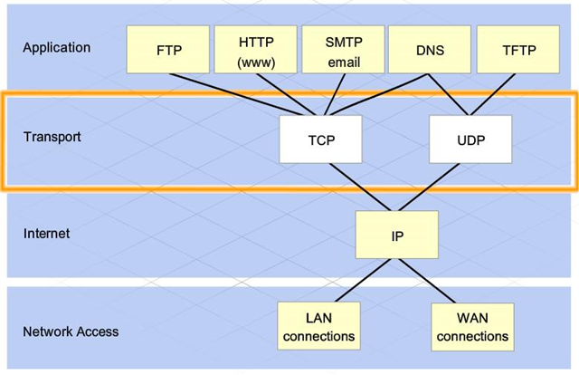
OSI七層架構
7 - 應用層(Application) | HTTP, FTP, SMTP, POP3, SSH
6 - 表現層(Prcscntation) | 編碼、壓縮/解壓縮、解密/加密
5 - 會議層(Session) | 定義/維護兩端的通訊連接
4 - 傳輸層(Transport) | TCP, UDP, TLS/SSL
3 - 網路層(Network) | IPv4, IPv6, ICMP
2 - 資料連結層(DataLink) | 802.11, ARP, WiMAX, PPPoE
1 - 實體層(Physical) | 數據機、光纖、銅軸電纜、雙絞線

Slide 6
訊息的傳送與處理

Slide 7
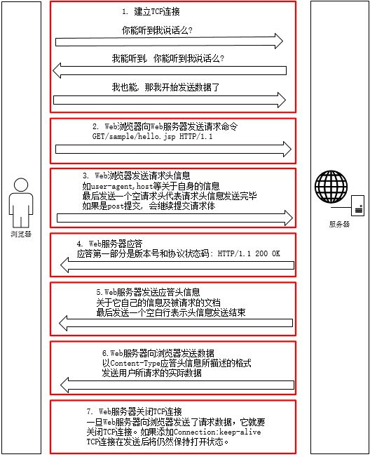
HTTP請求

Slide 8
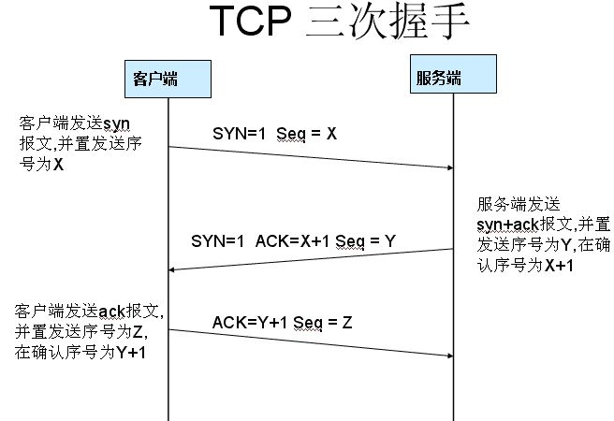
TCP請求

Slide 9
實現第一個物聯網應用
題目：雲端插座
需求：
可以遠端控制家裡插座開關，不要安裝APP，在網頁上控制
有一個WEB介面可以設定WIFI的SSID跟密碼
網頁上可以看到開關的狀態
附贈：
資料傳輸不能說的秘密

Slide 10
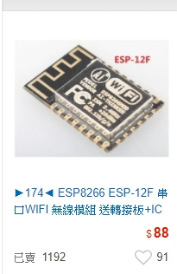
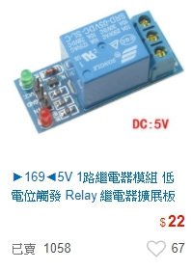
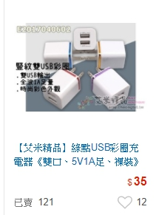
硬體模組
ESP-12E(含轉版)
5V-110V繼電器模組
5V-USB供電器
成本145~200元

Slide 11
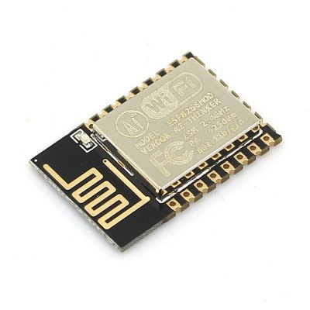
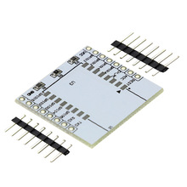
ESP-8266
非常便宜 (從淘寶曾經最便宜不到1美金)
購買管道多
資源多
好上手
AT Command
Arduino IDE
Free RTOS SDK

Slide 12
簡易電路設計
5V繼電器模組
VCC -> 5V
GND -> GND
IN -> GPIO14
USB供電
5V
GND
ESP-12E
VCC -> 5V
GND -> GND
GPIO12 -> 無段按鈕 -> 300Ω -> GND
GPIO14 -> IN
GPIO15 -> GND

Slide 13
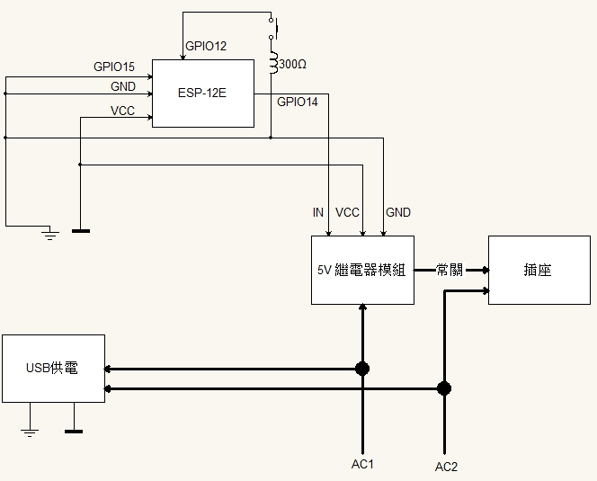
不專業電路圖

Slide 14
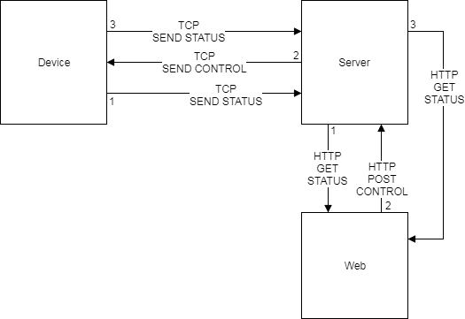
設計結構
Device <- TCP Socket -> Server
Server <- HTTP -> Web
Web …> HTTP POST …> Device

Slide 15
伺服器 – 規劃
TCP Server
Device Map
Web Server
GET List
POST Receive

Slide 16
TCP Socket 設計
F0 FC FF FF HEADER | 00 11 22 33 44 55 Mac Address | FF FF FF Footer | FF Data
註冊(更新Map)[Device -> Server]
F0 FC FF FF 00 11 22 33 44 55 FF FF FF FF
開燈(更新Map)[Device -> Server]
F0 FC FF FF 00 11 22 33 44 55 FF FF FF 00
關燈(更新Map)[Device -> Server]
F0 FC FF FF 00 11 22 33 44 55 FF FF FF 01
開燈(控制)[Server->Device]
F0
關燈(控制)[Server->Device]
F1

Slide 17
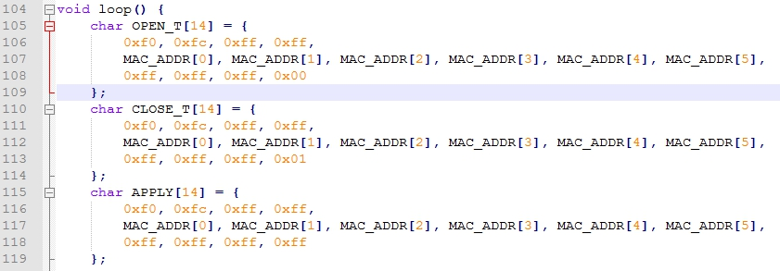
ESP-8266 (1)

Slide 18
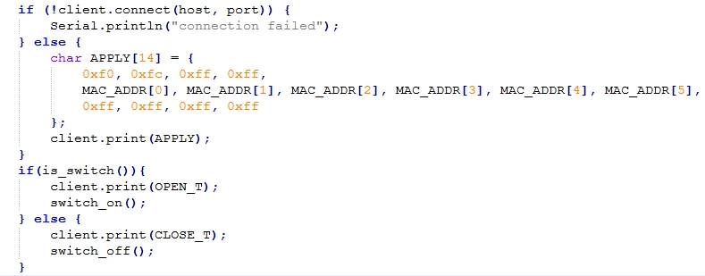
ESP-8266 (2)
Is_switch() <- 上次儲存的狀態

Slide 19
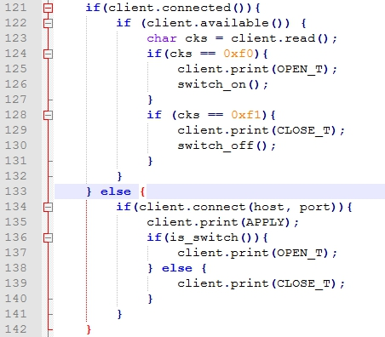
ESP-8266 (3)

Slide 20
伺服器用哪一種語言寫
C
X 硬幹的感覺
V 速度快
V 省資源
X 難寫
V 編譯
V 學習資源多
Java
X 速度慢
X 相容問題多
X 耗資源
V 學習資源多
Node.js
V 速度快
V 簡單入門
V 直覺
X 耗資源
V 學習資源多
GO
V 速度快
V 省資源
V 編譯式
V Google
X 門檻高
X 學習資源少(中文)

Slide 21
省資源？速度快？
傳輸資料：1000,5000,3500,4300
String
傳輸編碼後：
0x31 0x30 0x30 0x30 0x2C 0x35 0x30 0x30 0x30 0x2C
0x33 0x35 0x30 0x30 0x2C 0x34 0x33 0x30 0x30
傳輸編碼長度：19 byte
Bytes
傳輸編碼後：
0x03 0xE8 0x13 0x88 0x0D 0xAC 0x10 0xCC
傳輸編碼長度：8 byte

Slide 22
既然這麼快，為何不用？
機器看得懂，人不見得看得懂
DEBUG成本太高
程式碼交接不易
…. 還有非常多原因

Slide 23
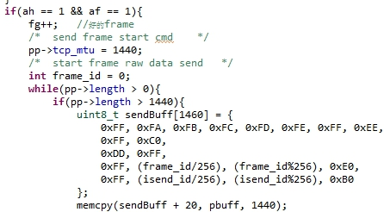
資料傳輸不能說的秘密

Slide 24
如果這些都只是純字串處理？
var hexstr string = fmt.Sprintf("%X", hex)
0xF0 0xFC 0xFF 0xFA = "F0FCFFFA"
hex := HEXSTR_TO_BYTE("F0FCFFFA")
"F0FCFFFA" = 0xF0 0xFC 0xFF 0xFA
Num := HEXSTR_TO_INT32("03F0")
"03F0" = 1008
func HEXSTR_TO_BYTE (hexstr string) []byte {
bs,_ := hex.DecodeString(hexstr)
return bs
}
func HEXSTR_TO_INT32 (hexstr string) int32 {
n, err := strconv.ParseUint(hexstr, 16, 32)
if err != nil {
panic(err)
}
return int32(n)
}

Slide 25

參考資料
http://cumi.co/20180611/

Slide 26
謝謝各位
Q&A

